Slide 1

第2讲 Docker容器的常用操作

Slide 2
一
镜像常见操作
目录
二
容器常见操作
CONTENTS

Slide 3
1
镜像常见操作
Part

Slide 4
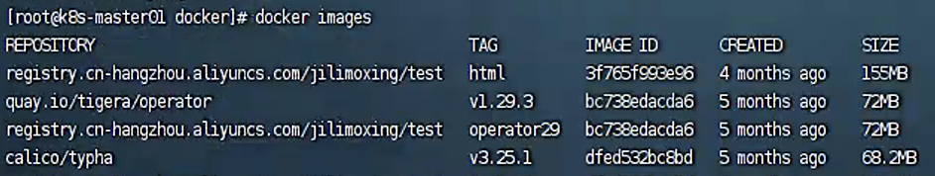
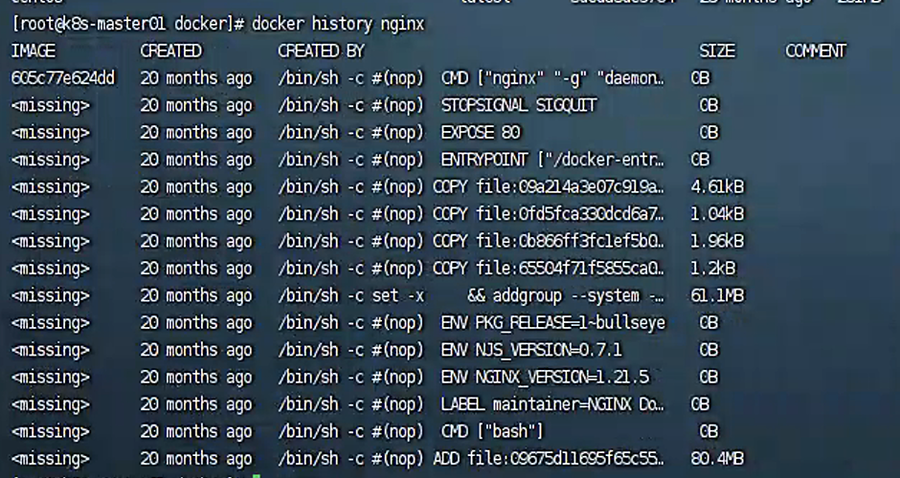
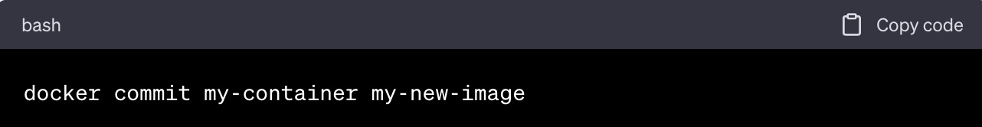
一、镜像常见操作
images 显示镜像列表
docker images；images my-repo/my-image；docker images my-repo/my-image:latest；
docker images -q；docker images --filter "dangling=true"
history 显示镜像构建历史
commit 从容器创建新镜像

Slide 5
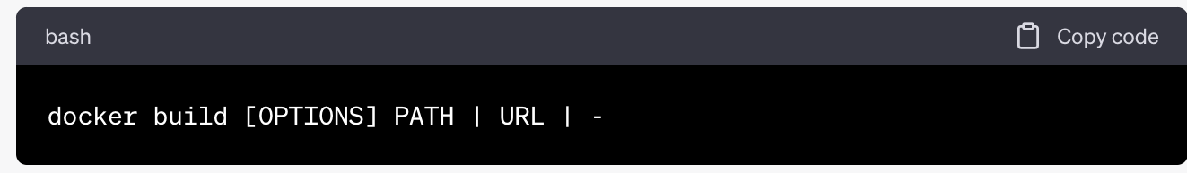
一、镜像常见操作
build 从 Dockerfile 构建镜像
参数 说明
-d 后台运行容器
-it 交互模式启动容器并进入终端（常与 bash 一起用）
--name 指定容器名称
-p 端口映射，例如：-p 8080:80
-v 数据卷挂载，例如：-v /host:/container
--rm 容器退出时自动删除
--network 指定网络模式，例如：--network host

Slide 6
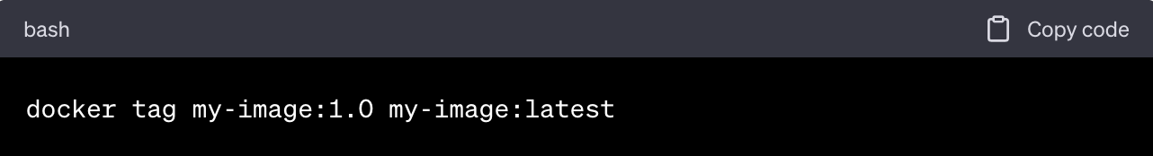
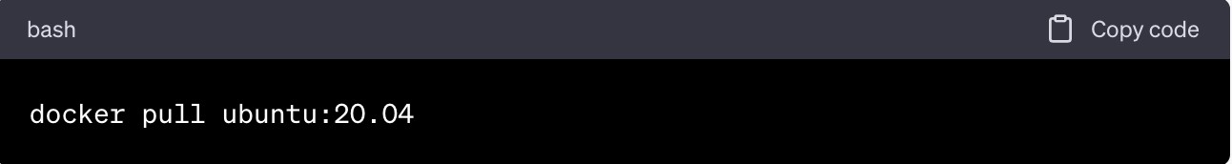
一、镜像常见操作
tag 给镜像打 tag
pull 从 registry 下载镜像

Slide 7
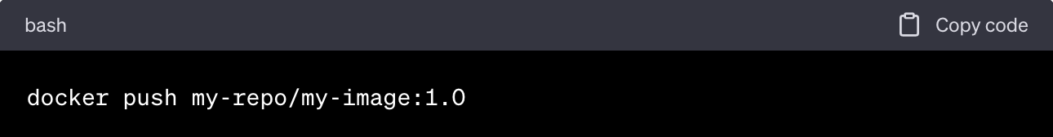
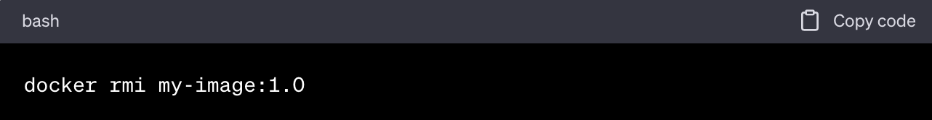
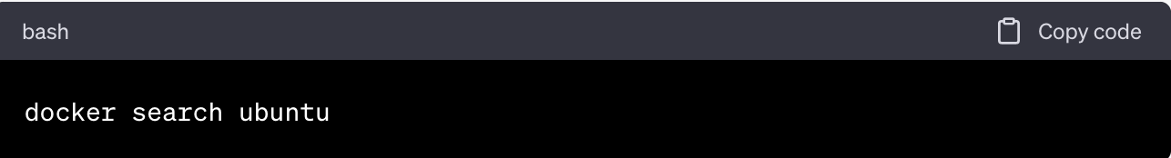
一、镜像常见操作
push 将 镜像 上传到 registry
rmi 删除 Docker host 中的镜像
search 搜索 Docker Hub 中的镜像

Slide 8
2
容器的常见操作
Part

Slide 9
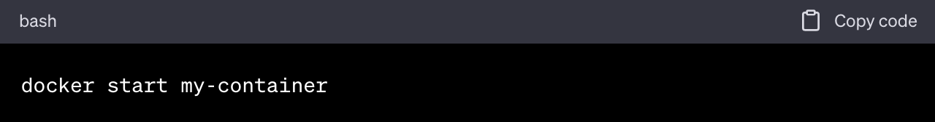
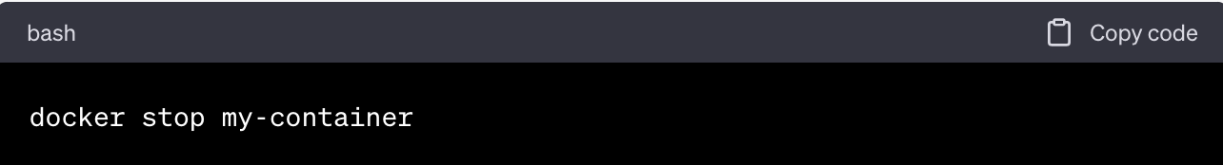
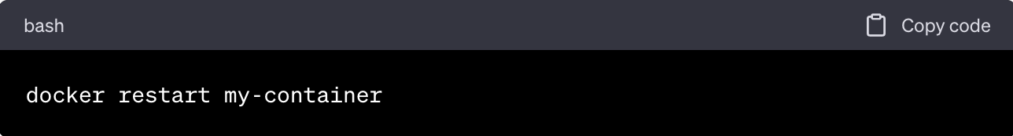
二、容器常用操作
start 启动容器
stop 停止容器（SIGTERM）
restart 重启容器（--restart=always）

Slide 10
二、容器常用操作
kill 立即停止容器（SIGKILL）
pause 暂停容器
unpause 恢复暂停的容器
rm 删除容器

Slide 11
本讲结束

